Slide 1


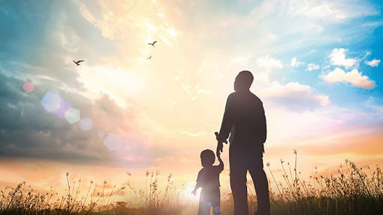
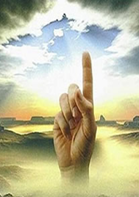
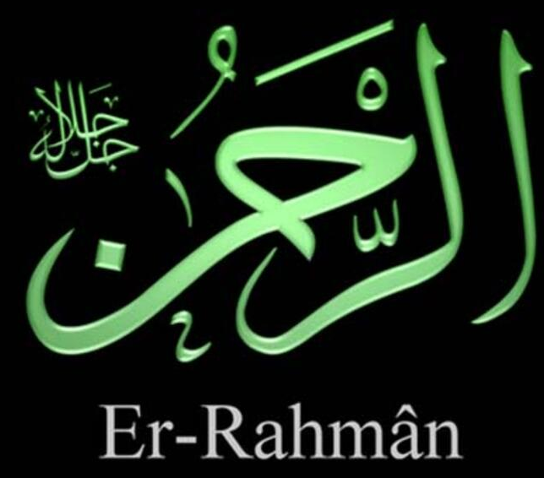

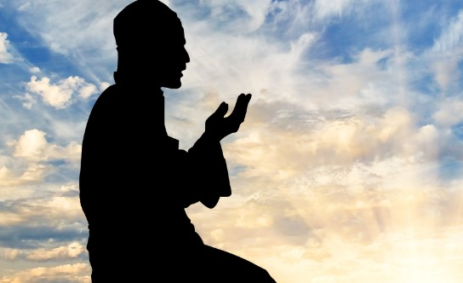

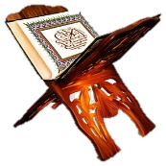
10.SINIF 1.ÜNİTE
1
Allah İnancı ve İnsan
ALLAH İNSAN İLİŞKİSİ
2
Allah’ın Varlığı ve Birliği
3
Allah’ın İsim ve Sıfatları
4
Kur’an-ı Kerim’de İnsan ve Özellikleri
5
İnsanın Allah ile İrtibatı
6
Kur’an’dan Mesajlar:Rûm Suresi 18-27. Ayetler

Slide 2

1
Allah İnancı ve İnsan
Allah’a inanmanın iyi bir insan olmaya katkısı var mıdır?

Slide 3
Davranışlara etkisi
Ölüm ve ötesi
Allah İnancı ve insan
Ahlaka etkisi
Evrenin yaratılışı
Duygu dünyasına etkisi
Varoluşla ilgili temel sorulara

Slide 4
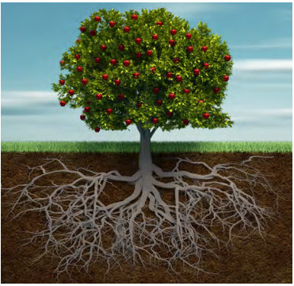
1
Allah inancının
davranışlara etkisi
Kur’an-ı Kerim Allah (c.c.) inancını meyve veren bir ağaca benzetmiştir.
Allah inancının meyveleri faydalı davranışlardır.
Allah inancı insana bazı davranışları yönlendirir, bazı davranışlardan uzaklaştırır.

Slide 5
Allah İnancının Davranışlarımıza Etkisi
Merhametli olur.
Yüce Allah’ın emirlerini yerine getirir.
6
1
Adaletli olur.
5
Allah’a
inanan insan
2
Yardımsever olur.
4
3
Başkalarıyla iyi ilişkiler kurmaya çalışır.
Verdiği sözleri
tutar.

Slide 6

2
Allah inancının
ahlaka etkisi
Allah (c.c.) inancı, ahlaki değerlere kaynaklık eder.
Allah (c.c.) inancı, insanı erdemli kılar.
Allah (c.c.) inancı, insanı iyi davranışlara yönlendirir.
Allah (c.c.) inancı, insanı kötü davranışlardan uzaklaştırır.

Slide 7





Video izliyoruz
https://www.youtube.com/watch?v=xbFyYNVCniI

Slide 8
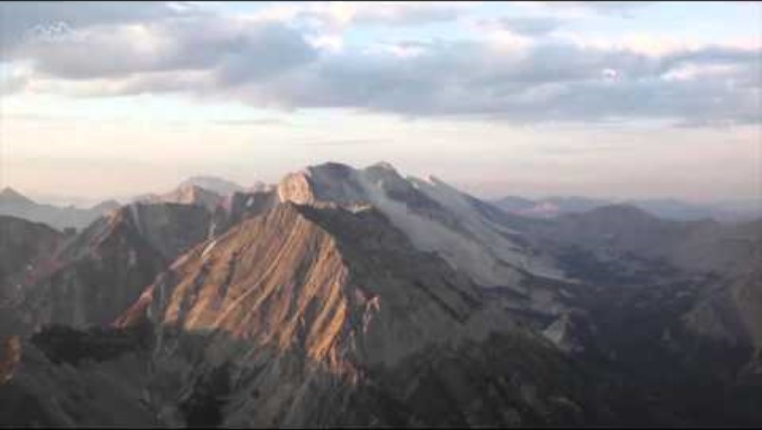

Slide 9

3
Allah inancının
Anlam arayışı
Ben kimim?
Niçin yaratıldım?
Evren nasıl var oldu?
Sonum ne olacak?

Slide 10
sağlar.
azaltır.
ulaştırır.
Allah İnancı
Boş kutuları uygun bir şekilde doldurunuz.
engel olur.
artırır.
geliştirir.

Slide 11
sağlar.
azaltır.
ulaştırır.
Yardımlaşmayı
Kin ve nefreti
Birlikteliğe
Allah İnancı
kötülüklere
Dayanışmayı
Maneviyatı
engel olur.
artırır.
geliştirir.

Slide 12

Etkinlikler için tıklayınız
Yukarıdaki bağlantıdan etkinliklerin açılmaması durumundan dindersimateryal.com sitesinde etkinlikler ve oyunlara ulaşabilirsiniz.

Slide 13


Doğru Yanlış
Kur’an-ı Kerim, Allah (c.c.) inancını meyve veren bir ağaca benzetmiştir.
D
Y
1
    Allah (c.c.) inancı, ahlaki değerlere kaynaklık eder.
D
Y
2
Amel iman bütünlüğü İslam’ın önem verdiği bir husustur.
3
D
Y
4
Allah (c.c.) inancı insanın anlam arayışına cevaplar verir.
D
Y
Sorumluluk bilinciyle Allah inancı arasında doğrudan bir ilişki yoktur.
D
Y
5
6
İnanç esasları içerisinde de en başta ahirete iman gelir.
D
Y

Slide 14
(I) Kur’an-ı Kerim, Allah inancını meyve veren bir ağaca benzetmiştir. (II) Düşünceden uygulamaya aktarılmayan bir inanç meyvesiz bir ağaca benzer. (III) Allah’a (c.c.) inanmanın meyve vermesi, imanın insan hayatında kendisini göstermesi demektir. (IV) Allah (c.c.) inancı insanların kalplerine yerleşip kuvvetlenince onların davranışlarını etkiler. (V) İnanan insanlar Allah’a (c.c.) karşı kulluk görevlerini yerine getirmeye çalıştıkları gibi insanlık için de daima faydalı olmaya gayret ederler.
1. Allah inancının insan hayatına etki etmesi için gerekli olan nitelik hangi cümlelerde belirtilmiştir?
Dögm SORU HAVUZU
x
A
I - II
B
III - IV - V
x
x
C
II - IV - V
x
D
I - II - III
✔
E
II - III - IV

Slide 15
“İman edip iyi işler yapan, namaz kılan ve zekât verenler var ya, onların mükâfatları Rableri katındadır. Onlara korku yoktur, onlar üzüntü de çekmezler.” (Bakara suresi, 277. ayet.)
2. Bu ayetlerde aşağıdaki sorulardan hangisinin cevabına değinilmemiştir?
Dögm SORU HAVUZU
x
A
İman edenleri kim ödüllendirecektir?
B
İnsanın yapması gereken güzel davranışlar nelerdir?
x
x
C
Allah (c.c.) hangi davranışlara mükâfat vadetmektedir?
✔
D
Allah’a (c.c.) karşı sorumluluk bilinci taşıyanlar kimlerdir?
x
E
Allah’a (c.c.) karşı sorumluluk bilinci taşıyanlar kimlerdir?

Slide 16
Allah (c.c.) inancı, ahlaki değerlere kaynaklık eder. İnsan olmayı önemseyen herkes için ahlaki değerler vazgeçilmezdir. Allah (c.c.) inancı, insanı erdemli kılar. İman, insanî değerlerin gelişmesi için uygun bir iklim sunar. İnanan insan, Rabbini sever ve iman etmenin Allah’ın (c.c.) hoşnut olacağı güzel işler yapmak anlamına geldiğini kavrar. Bu paragrafa göre;
  İman etmek güzel işler yapmayı gerektirir.
  İman, toplum hayatına yön veren değerlere sahiptir.
  Ahlaki değerler evrensel olduğu için kaynağı belli değildir.
3. ifadelerinden hangisi/hangileri doğrudur?
Dögm SORU HAVUZU
X
A
Yalnız I
X
B
Yalnız II
X
C
Yalnız III
D
✔
I - II
X
E
II - III

Slide 17
Dögm SORU HAVUZU
Allah’a (c.c.) olan inancı sayesinde insanın; eşya, tabiat ve canlılara olan bakışı değişir.
Her şeyi yaratanın Allah (c.c.) olduğunu idrak eden insan, evrenden bağımsız olduğunu anlar.
Allah’a (c.c.) olan inanç insana değer vermeyi, diğer varlıklara zarar vermekten kaçınmayı gerektirir.
  4. Yukarıdaki ifadelerden hangisi/hangileri yanlıştır?
X
A
Yalnız I
B
✔
Yalnız I
X
C
Yalnız III
X
D
I - II
X
E
II - III

Slide 18




MUSTAFA YILDIRIM
DİN KÜLTÜRÜ VE AHLAK BİLGİSİ ÖĞRETMENİ
www.dindersimateryal.com
mustafa_yildirim129
t.me/Dindersimateryalcom

